Slide 1
株式会社〇〇 御中
西日本エリアメディアへのPR
×
それぞれのエリア在住のマイクロインフルエンサーからの発信
2024.02
Copyright © BIJIN&Co. Inc. All Rights Reserved.

Slide 2
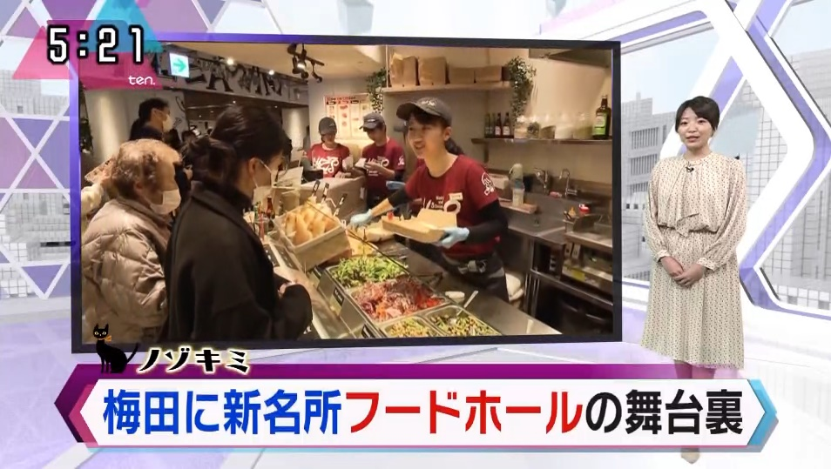
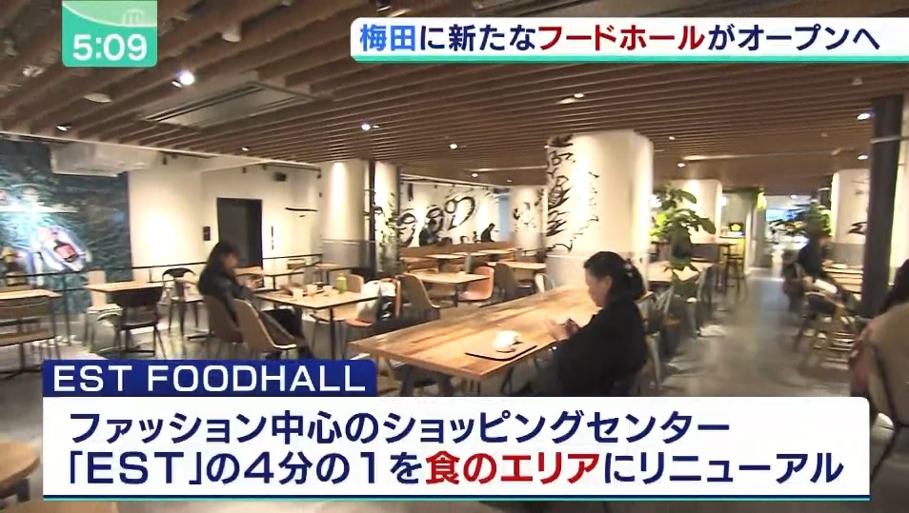
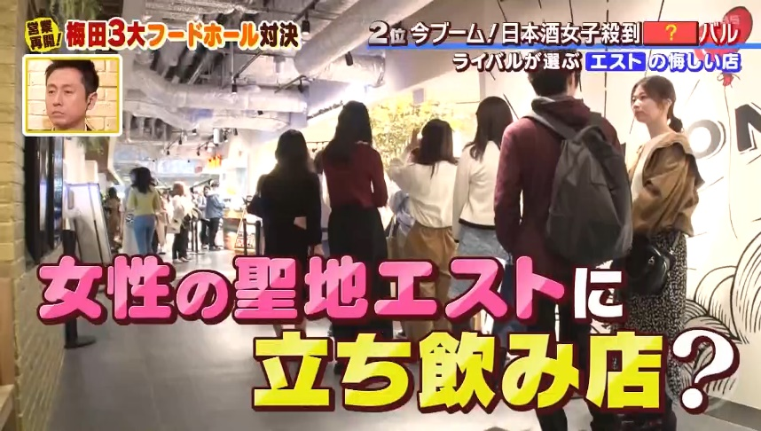
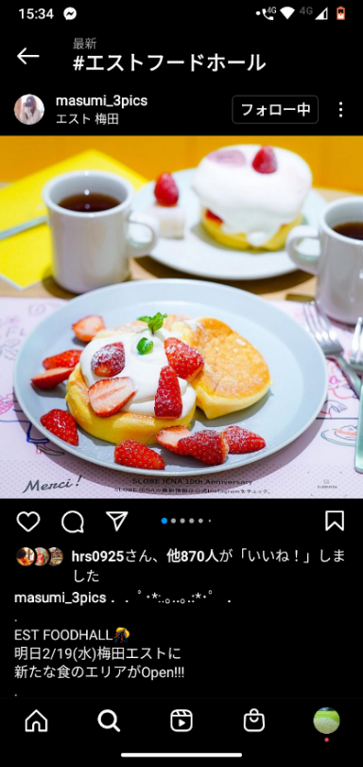
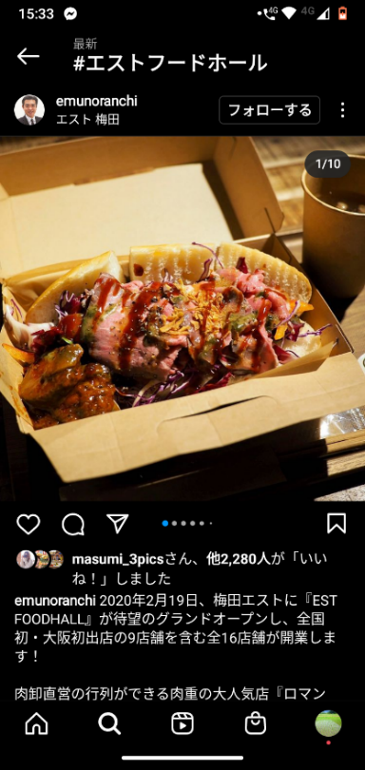
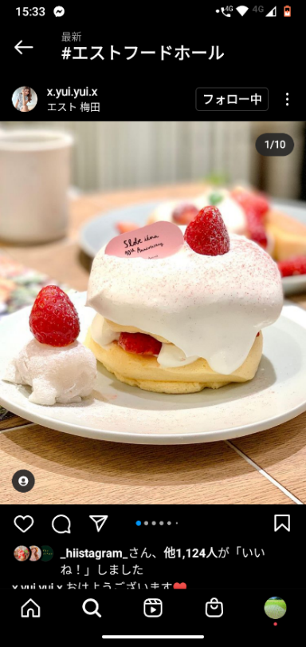
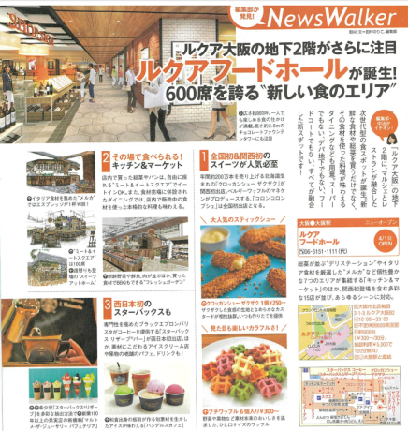
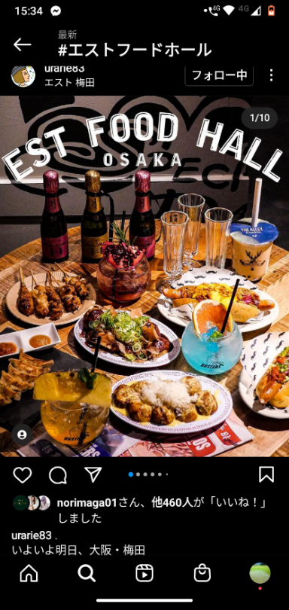
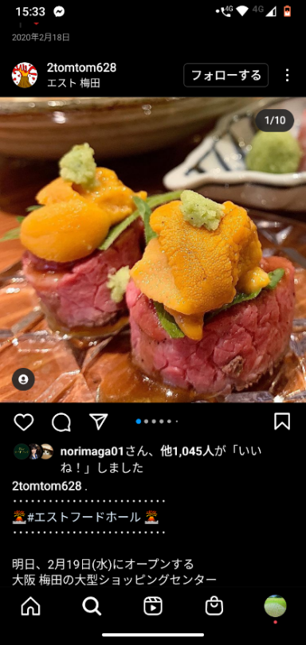
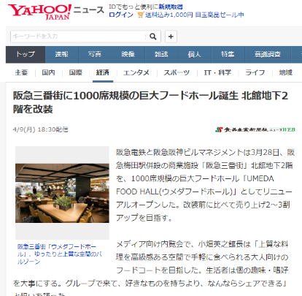
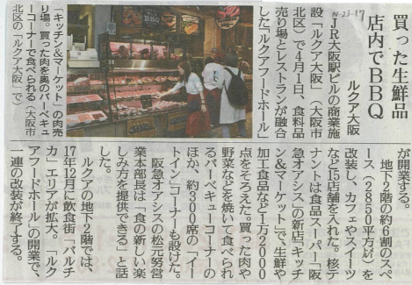
西日本メディアPR×マイクロインフルエンサーPR
昨今のSNS時代では、既存のメディアに取り上げてもらうだけでなく、
数多くの個人からの発信も併せて行うことによって、
さらなる信頼性、安心感、期待感を醸成することが可能になります。
読売テレビ「ten」
毎日放送「ミント」
毎日放送「魔法のレストラン」
「関西Walker」
「読売新聞」
Yahoo!ニュース
地上波も含む様々はメディアでの取り上げ
個人のメディアであるSNSで複数の様々な投稿

Slide 3
西日本メディアPR×マイクロインフルエンサーPR
メディア側では【「今ネット上で注目されている」 「SNSで話題！！」】といった見せ方や、
インフルエンサー側では【 「あの番組で見て」「あのwebニュースで知って」前から気になってた◯ ◯を試してみた！！】
といった見せ方が可能になります。
企業
いま若者に人気です！
プレスリリース
メディアプロモート
インフルエンサープロモート
これ好き！
報道
メディア
インフルエンサー
SNSで話題
視聴・閲覧
投稿したい
報道
視聴・閲覧
閲覧
SNSでの発信
欲しい！
一般消費者
行って
みたい！

Slide 4
西日本メディアPR×マイクロインフルエンサーPR
PR企画の立案からレポーティング、またインフルエンサーの
リストアップから投稿管理、レポーティング、二次利用まで
一気通貫でワンストップにてご案内致します。
企画運営
オリエンテーション
PR企画立案
✔️PR施策 / コンテンツ
✔️スケジュール
✔️予算
最適なPRプランのご提示
PR業務
プレスリリース作成
プレスリリース配信
✔️「PRでっせ」にて配信
広報事務局
メディアプロモート
キャスティング
インフルエンサー候補立案
インフルエンサーリスト作成
インフルエンサーとの交渉
インフルエンサー投稿管理
レポーティング
メディア露出確認
露出一覧表作成
メディアクリッピング
インフルエンサー投稿リスト
投稿数値まとめ
報告書作成
報告MTG
演出企画
イベント内で実施する演出案の企画
プレゼンテーション
案内状作成、配信
出席メディアリスト作成
当日運営
プレス対応
会場内へのブリーフィング
会場設営、最終チェック
当日リハーサル
当日メディア対応
進行管理
※イベントPRの場合のみ

Slide 5
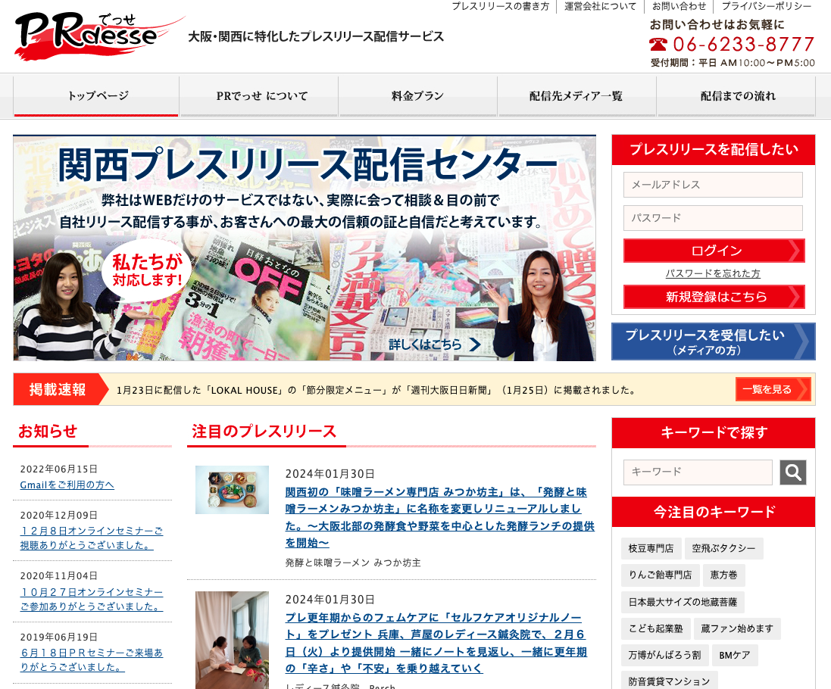
西日本メディアPR
関西一のメディアリレーション
・リリース配信数年間1,000本以上、メディア内覧会および記者会見開催数年間40件以上
でマスコミとFace to Faceで密なコミュニケーションを図っています
・自社でプレスリリース配信サイトを運営しており、登録マスコミ件数は400件以上
・記者個人にまで情報が届くことを強みとしています
■Point１■
大阪・関西に特化したプレスリリース配信サービス PRdesse
マスコミ、広告、SNS、動画など各分野のスペシャリストが企画立案
・元テレビ局ディレクター、元新聞記者などのマスコミ出身者やWEB広告、SNS、動画
の専門家がさまざまな角度から最も効果の高いPRプランニングをいたします
・PRプランナーは全員PRSJ認定PRプランナーの資格を保持しています
■Point2■
プランナーは全員現役記者。メディアとしての目線やニーズをいち早く掴みます
・「梅田経済新聞」「なんば経済新聞」「大阪ベイ経済新聞」「みんなの万博新聞」
の4媒体を自社で運営し、PRプランナーが記者としても活動。
・記者としての取材活動やプレスリリースから得た圧倒的な他社の情報量を持っています
■Point3■
https://www.prdesse.com/
関西を中心とするテレビや新聞、雑誌、Webメディアに向けた配信

Slide 6
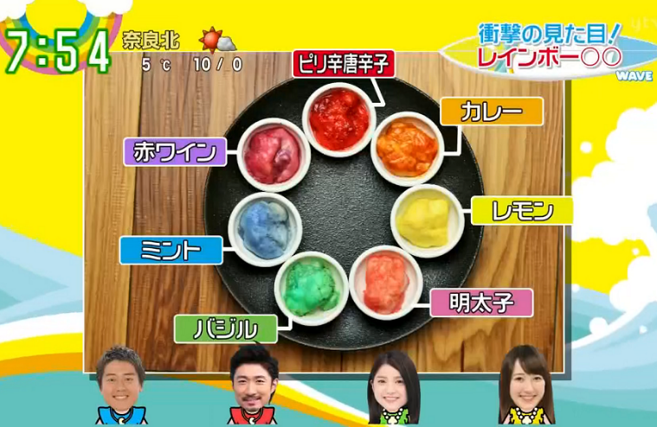
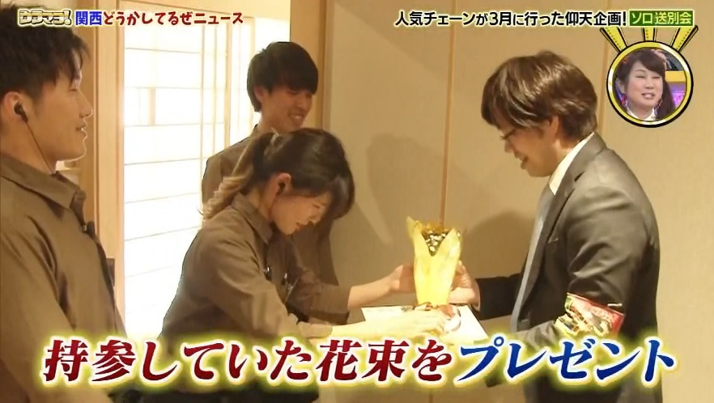
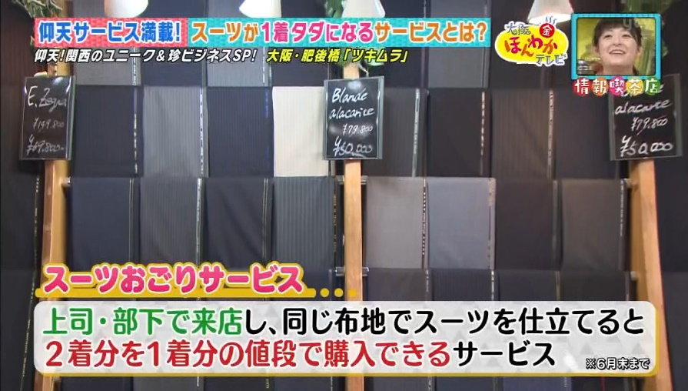
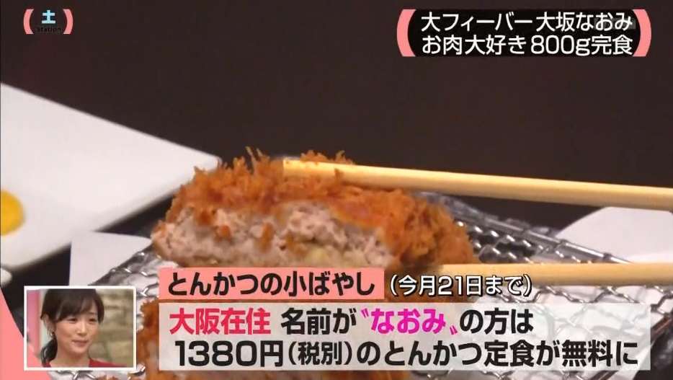
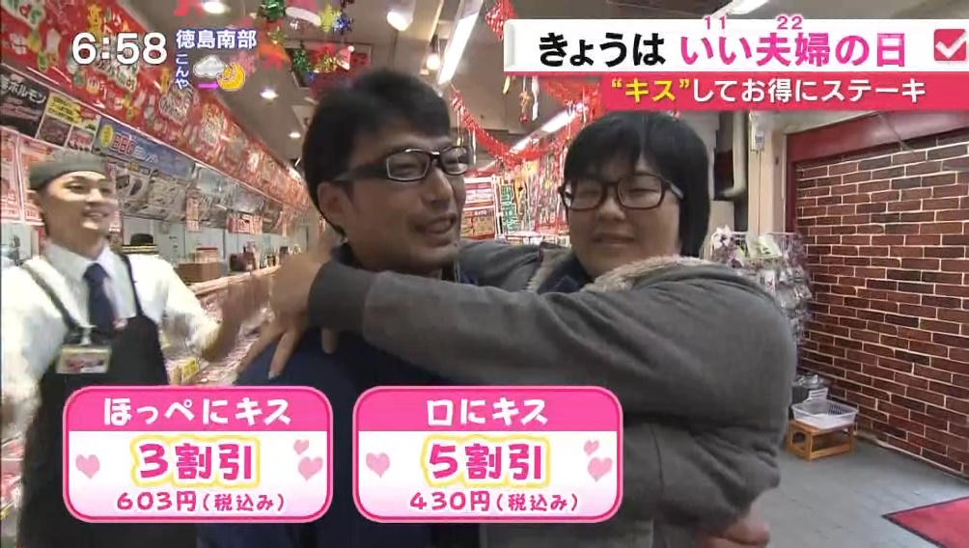
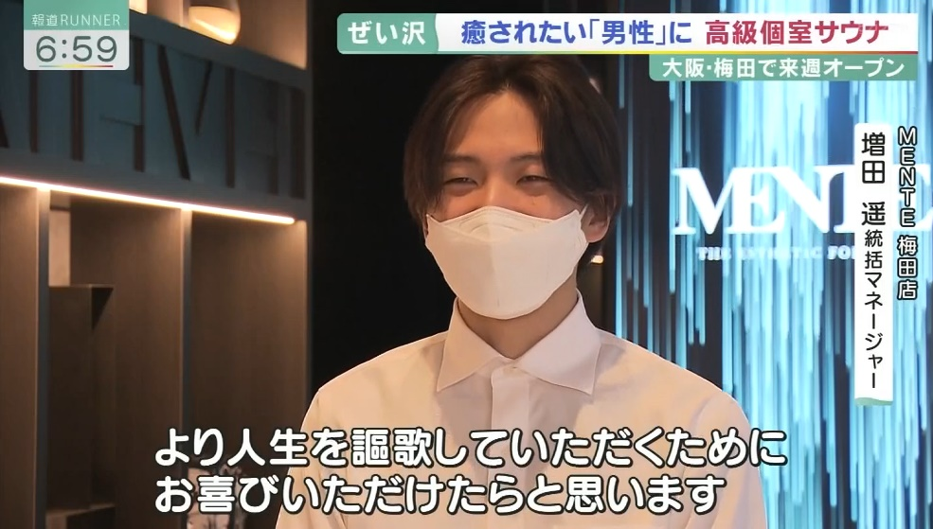
西日本メディアPR ｜ 取り組み例
【レインボーホルモン】
（やる気グループ）
【ソロ送別会】
（和食ダイニング ごちそう村
【スーツおごりサービス】
（オーダースーツ専門店 ツキムラ）
【なおみチャンス】
（とんかつ小ばやし）
日本テレビ「ZIP！」
関西テレビ「ウラマヨ」
読売テレビ「大阪ほんわかテレビ」
テレビ朝日「サタデーステーション」
【チュー割り】
（お肉のスーパーやまむらや）
【高級個室サウナ MENTE】
【EST FOODHALL】
【宿坊型ホテル】
（和空下寺町）
読売テレビ「す・またん！」
関西テレビ「報道ランナー」
読売テレビ「ten」
テレビ東京「WBS」（5分）

Slide 7
マイクロインフルエンサーPR
インフルエンサー大量起用することで、単発利用では得られない効果が期待できます。
ハッシュタグ検索対策
見込み顧客獲得
コンテンツ利用
サイテーション強化
ハッシュタグ検索に
多くのレビューを
ヒットさせる
多数の参加者を
見込み顧客として
獲得していく
複数の投稿の中から
良い投稿を
コンテンツ利用する
SNSでの言及増で
サイテーション（※）
を強化する
情報取得のための検索エンジンとしても活用されるSNS上に、良質なレビューを複数出現させることで、見込み顧客の比較検討を後押しすることができます。
より消費者に近いインフルエンサーに商品を体験してもらうことで、取り組み実施後、商品やサービスのファンとして獲得していけることが期待できます。
複数の投稿の中で、フォロワーから反応が高かった投稿を選定し、ターゲットに合致したコンテンツとして二次利用することが可能です。
※二次利用はユーザーの事前許諾が必要です。
SNSでの言及率・引用率を高めていくことで、サイトのSEO効果を高めていくことが期待できます。
※サイテーションとは商品やブランドについて
記載されたコンテンツです。
※サイテーションとSEO効果の関連性は
公式に発表されていません。

Slide 8
マイクロインフルエンサーPR
フォロワー数が1万人以上の「マイクロインフルエンサー」をメインの対象として商品やイベント体験を提供。
その体験に対する感想や言及していただきたい内容を含め、ご自身のInstagramに投稿していただきます。
マイクロインフルエンサーを大量に起用することにより、
非常に安いフォロワー単価にて、合計フォロワー数、及び投稿数の確保が可能になります。
［内容］
●Instagramフィード投稿 ＋ ストーリーズシェア１回（動画での投稿も可能。）
●必須投稿内容のチェック費用込み（事前のオリエンシートの内容に沿って投稿事後チェック）
●自社webサイト、SNSでの二次利用可能。（投稿から1年間）
●事前事後アンケート取得可能。（共に5問まで。事前は応募者が対象。事後は投稿者が対象。）
Instagram
［オプション対応可］
●商品発送代行 ｜1,500円／件（発送作業費用含む※クール便の場合は別途調整）
●事前下書き提出（薬事チェック含む） ｜2,000円／件
●追加投稿（フィード投稿 ） ｜8,000円／件
●その他インフルエンサー業務の追加 ｜要相談
起用人数 | 20名
想定合計フォロワー数 | 30万フォロワー
想定平均フォロワー数 | 1.5万人
［共通注意事項］
＊起用者は候補者の中から選定頂くことが可能です。選定実施後、人数に満たない場合、起用人数に起用単価を乗算し実績にに応じた請求となります。
＊起用人数を確保するため、起用予定人数より多く選考を行っていただく場合がございます。
＊商品発送等が発生する場合、別途配送実費＋手数料をご請求いたします。
＊発注から投稿開始まで約20営業日、投稿期間は5〜10営業日をいただきます。お急ぎの場合は担当営業までお申し付けください。
＊取り組みへの参加ハードルが著しく高い場合、また当社ポリシーにそぐわない場合などご発注をお断りさせて頂くことがございます。

Slide 9
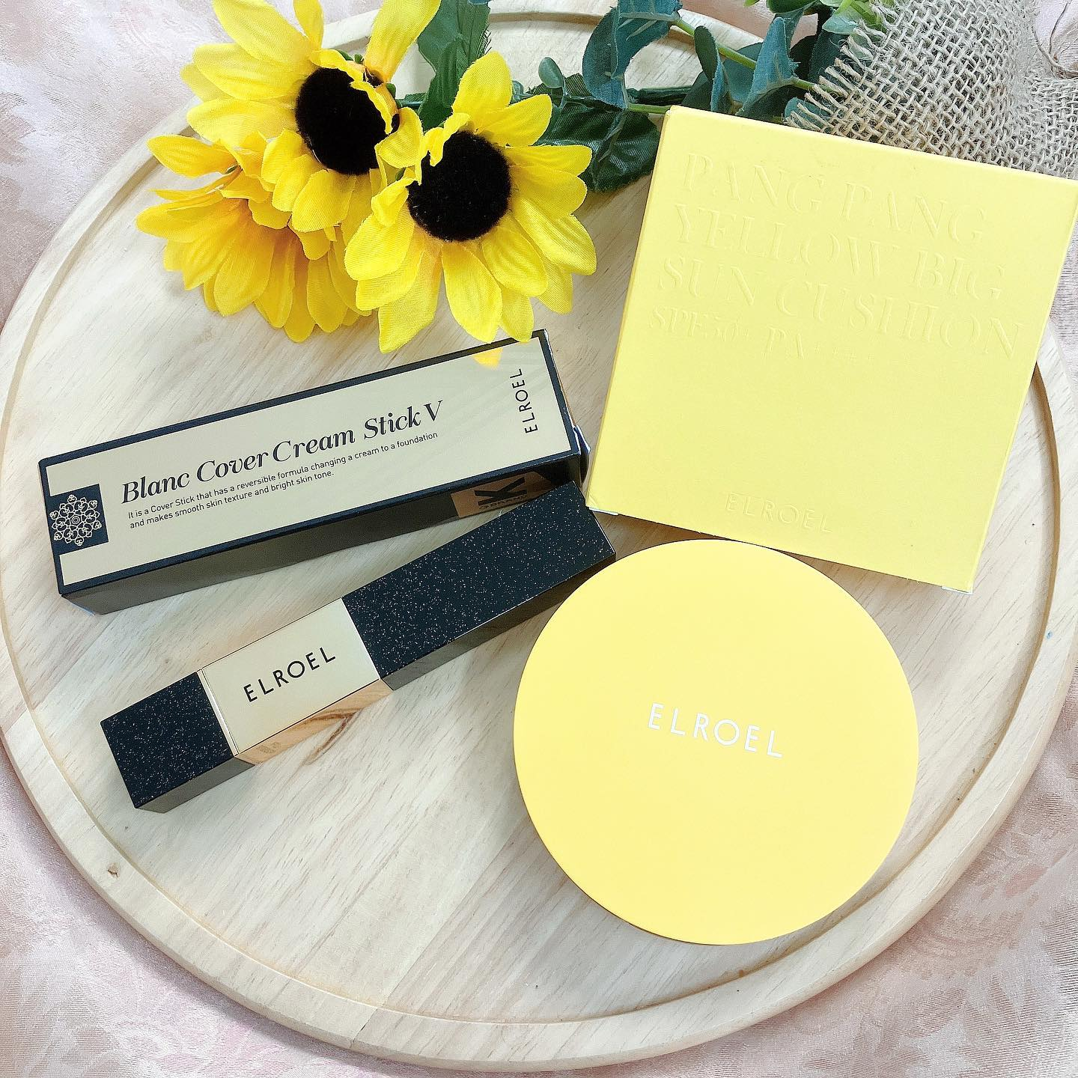
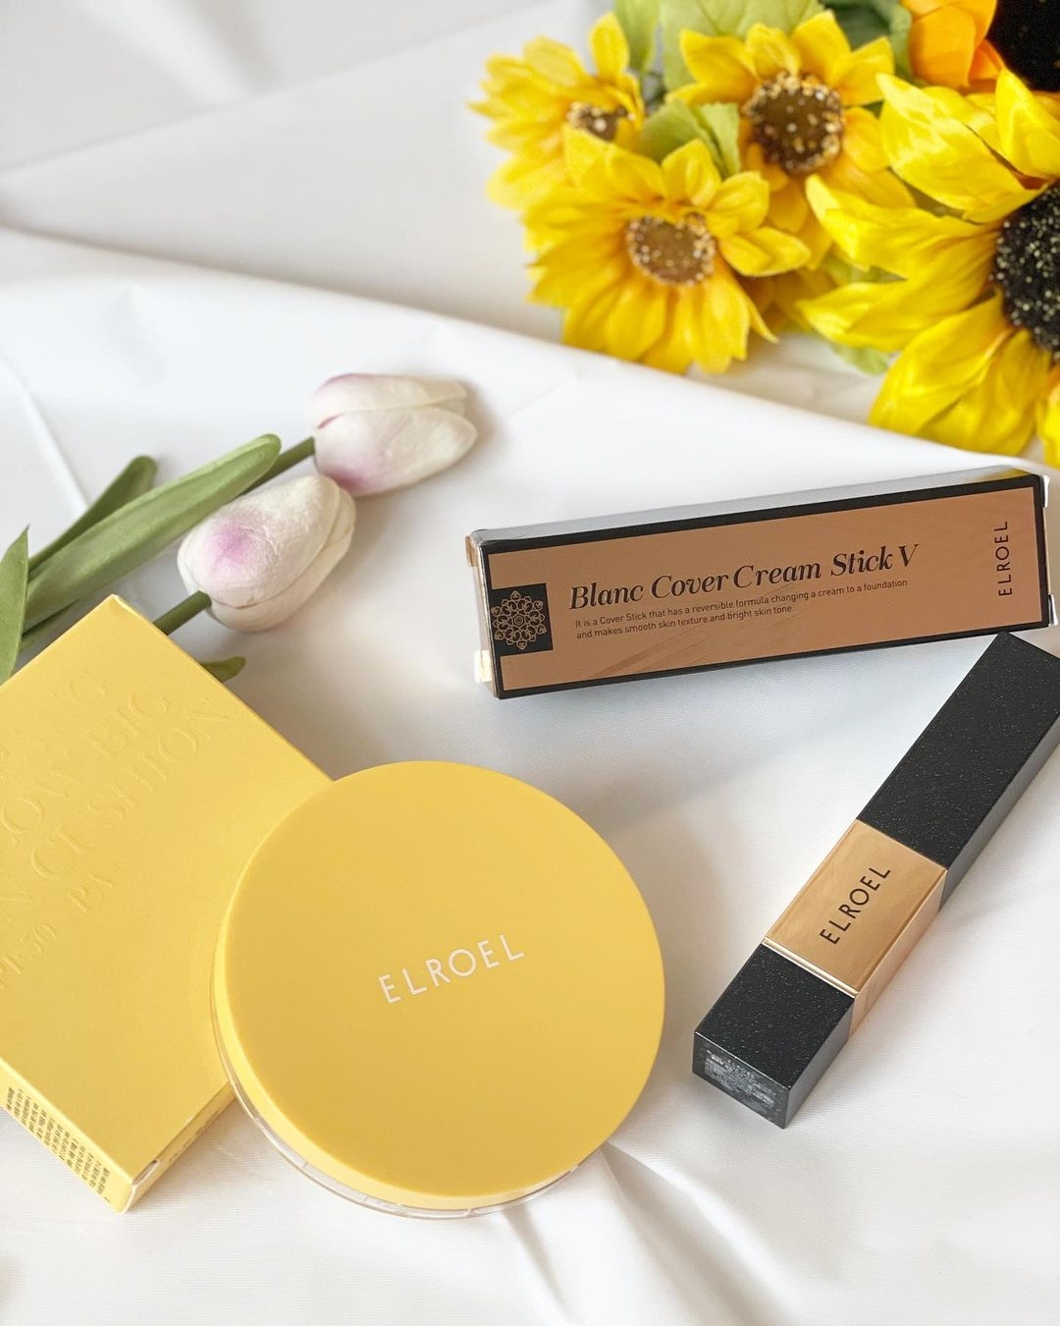
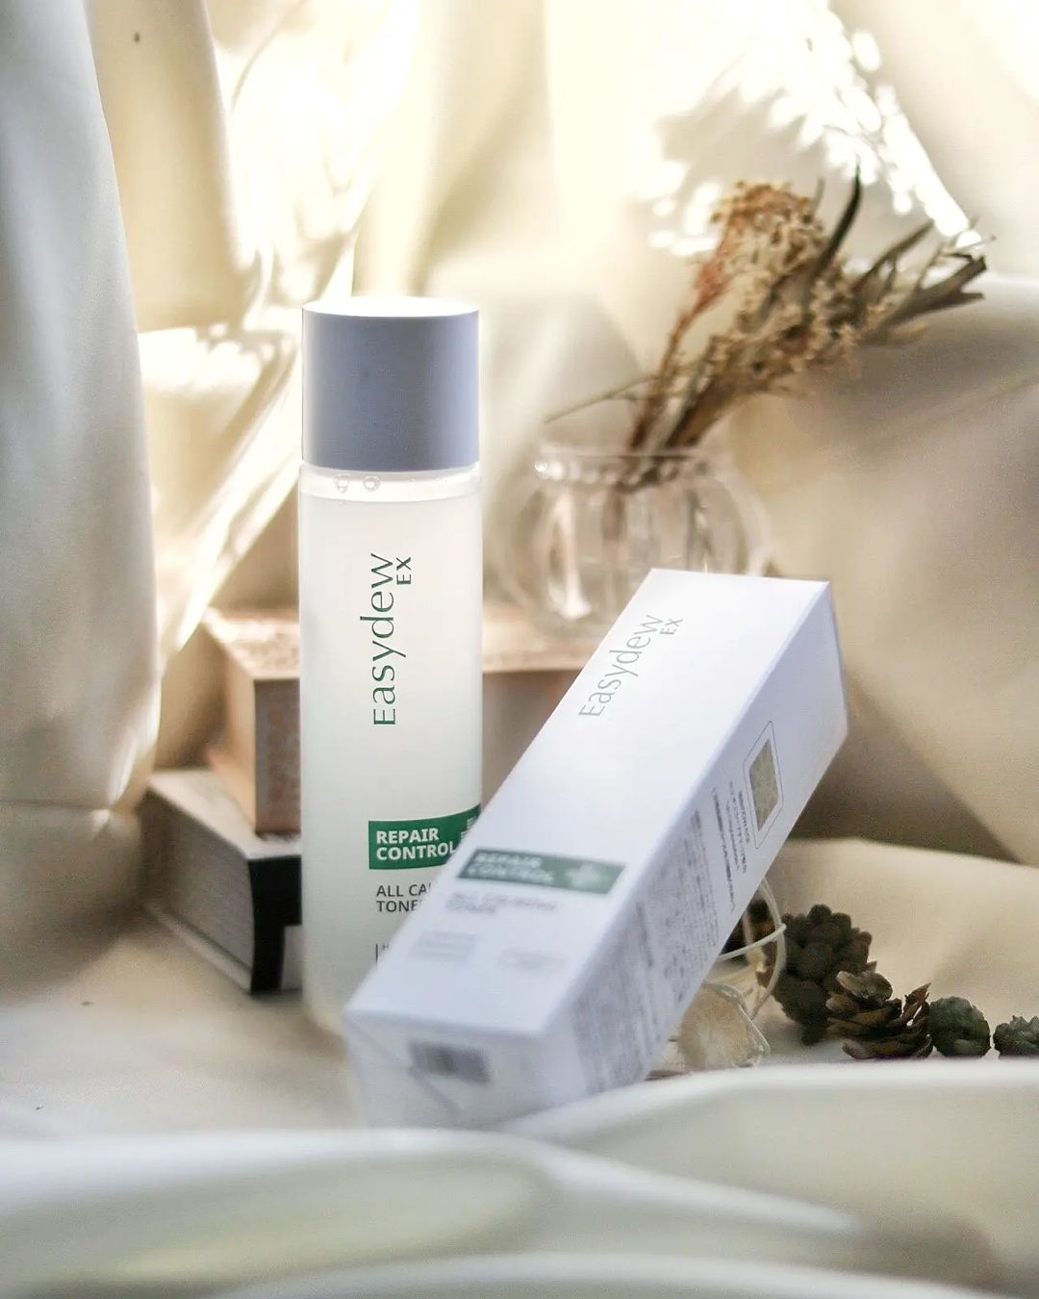
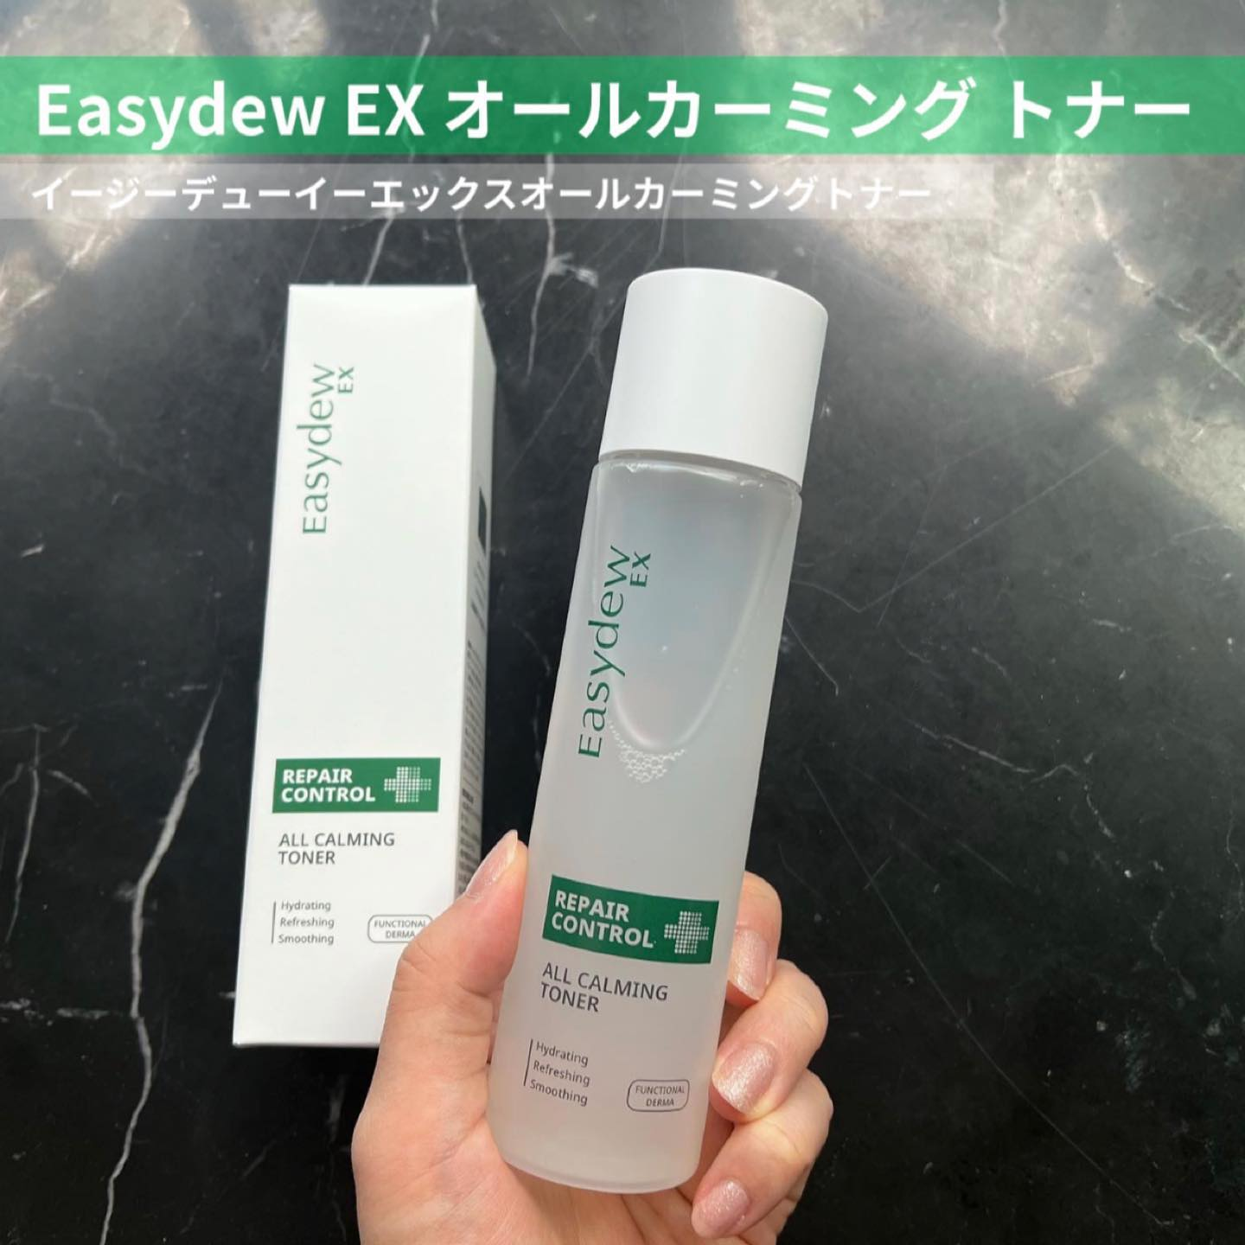
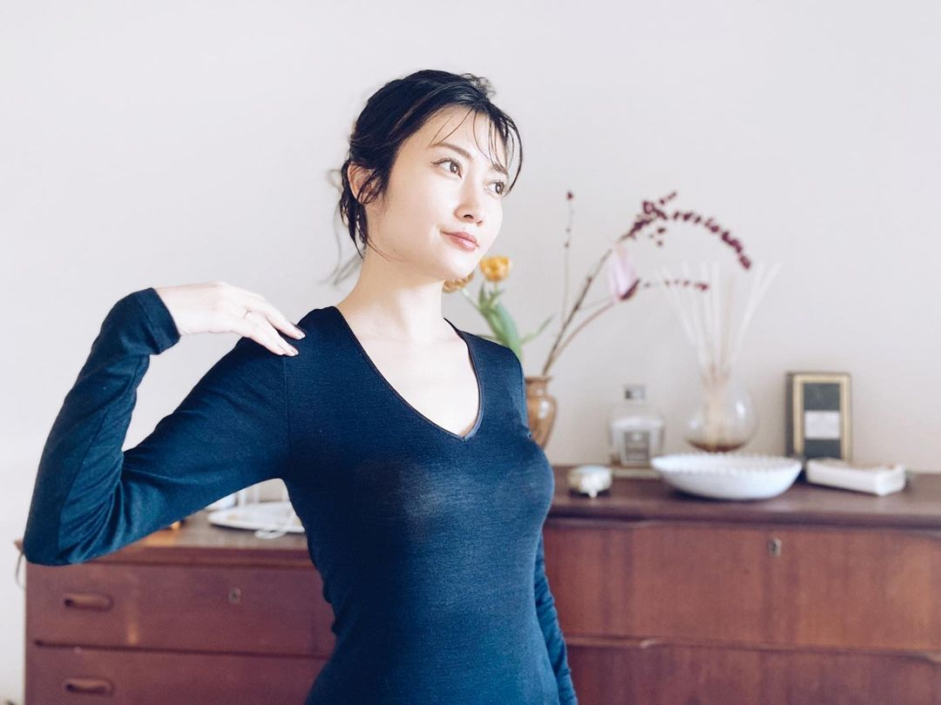
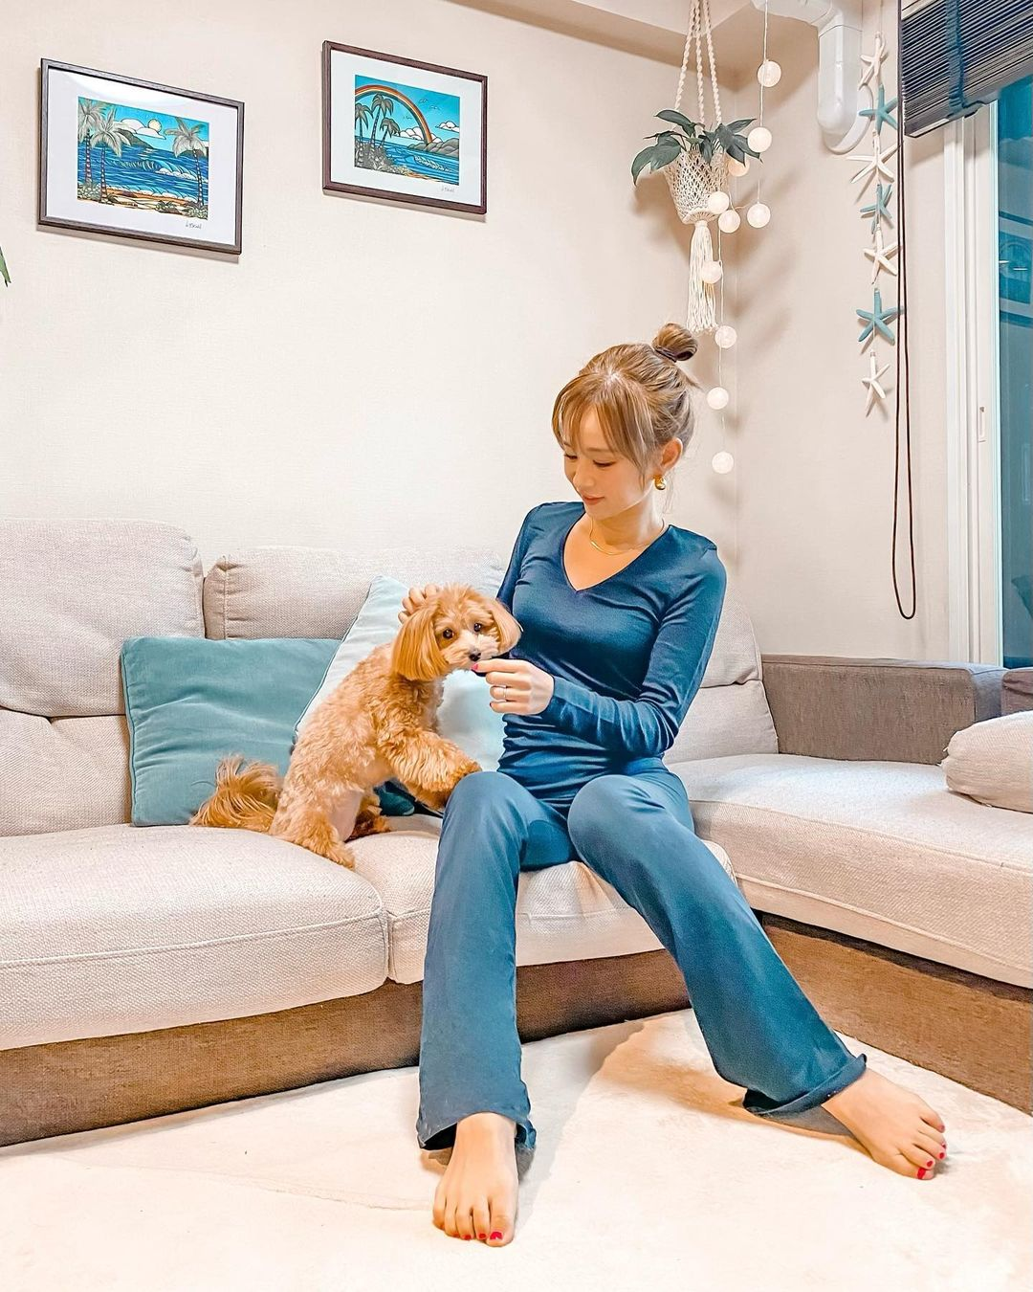
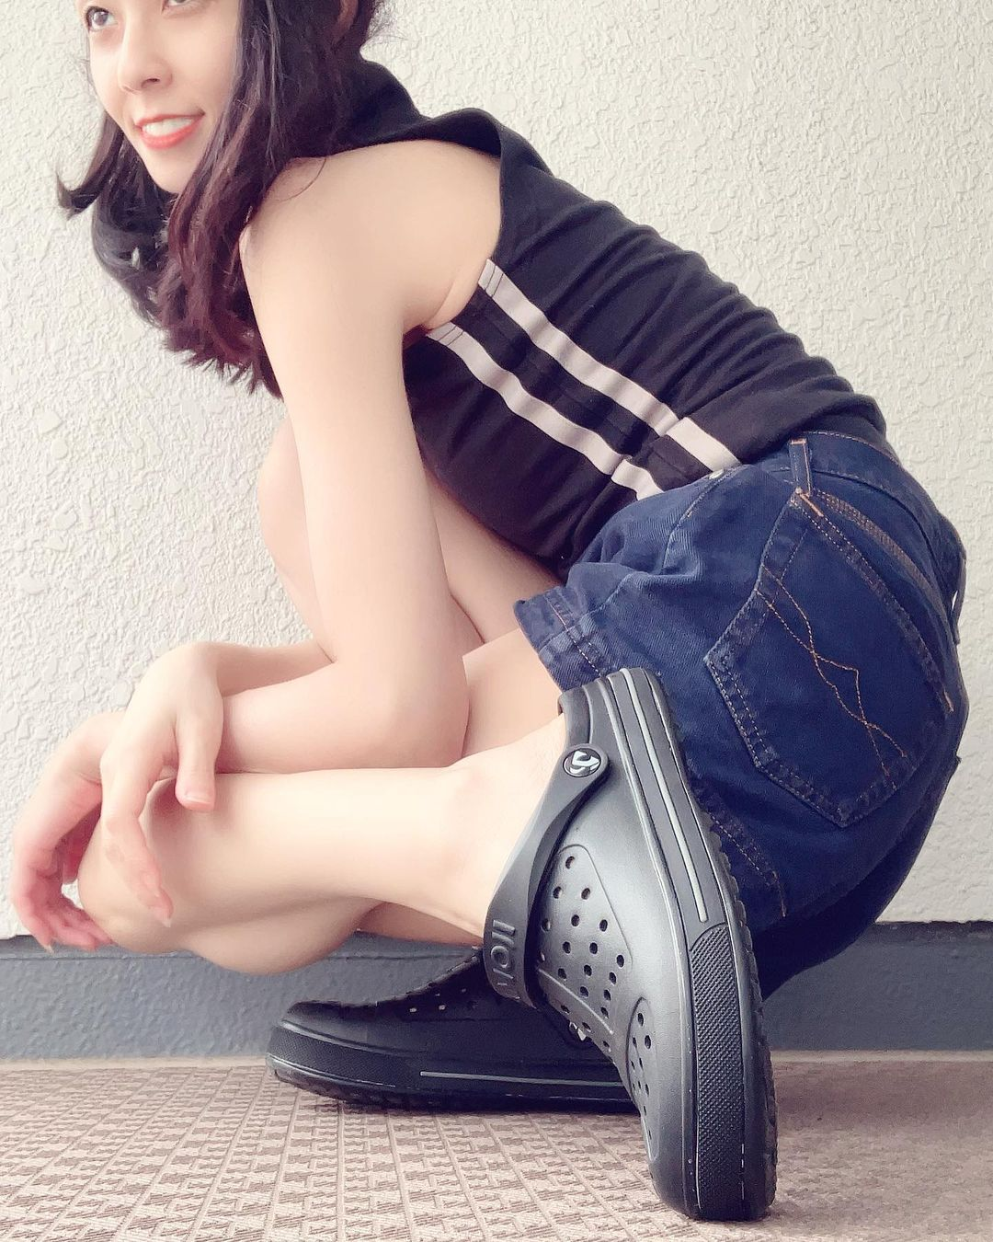
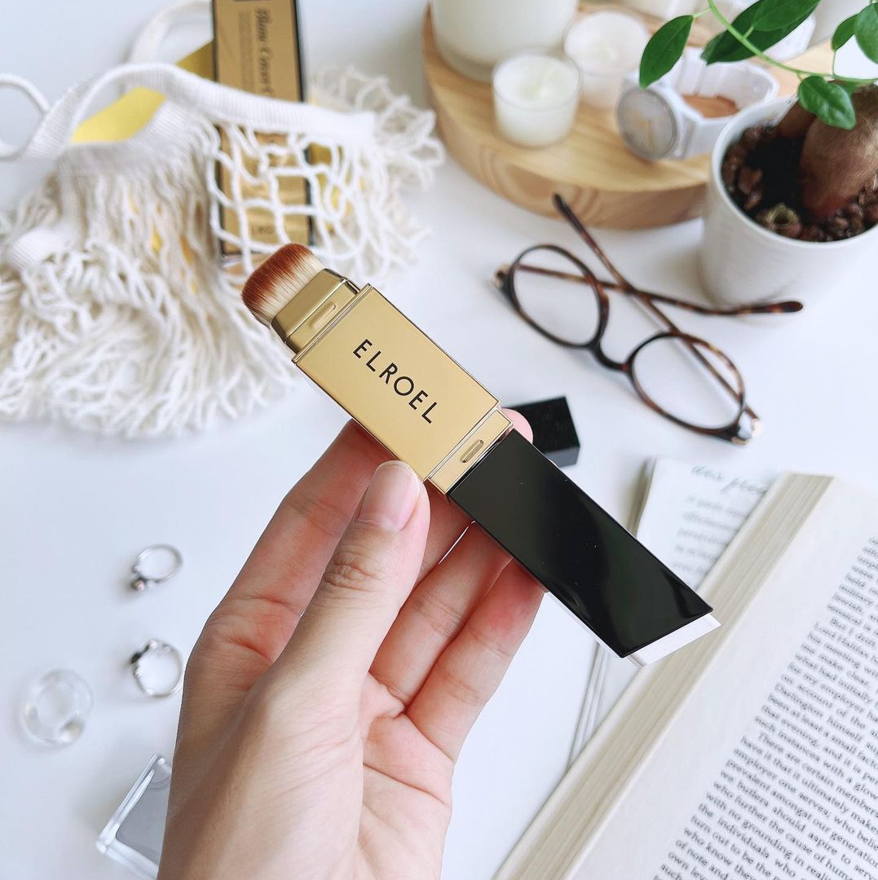
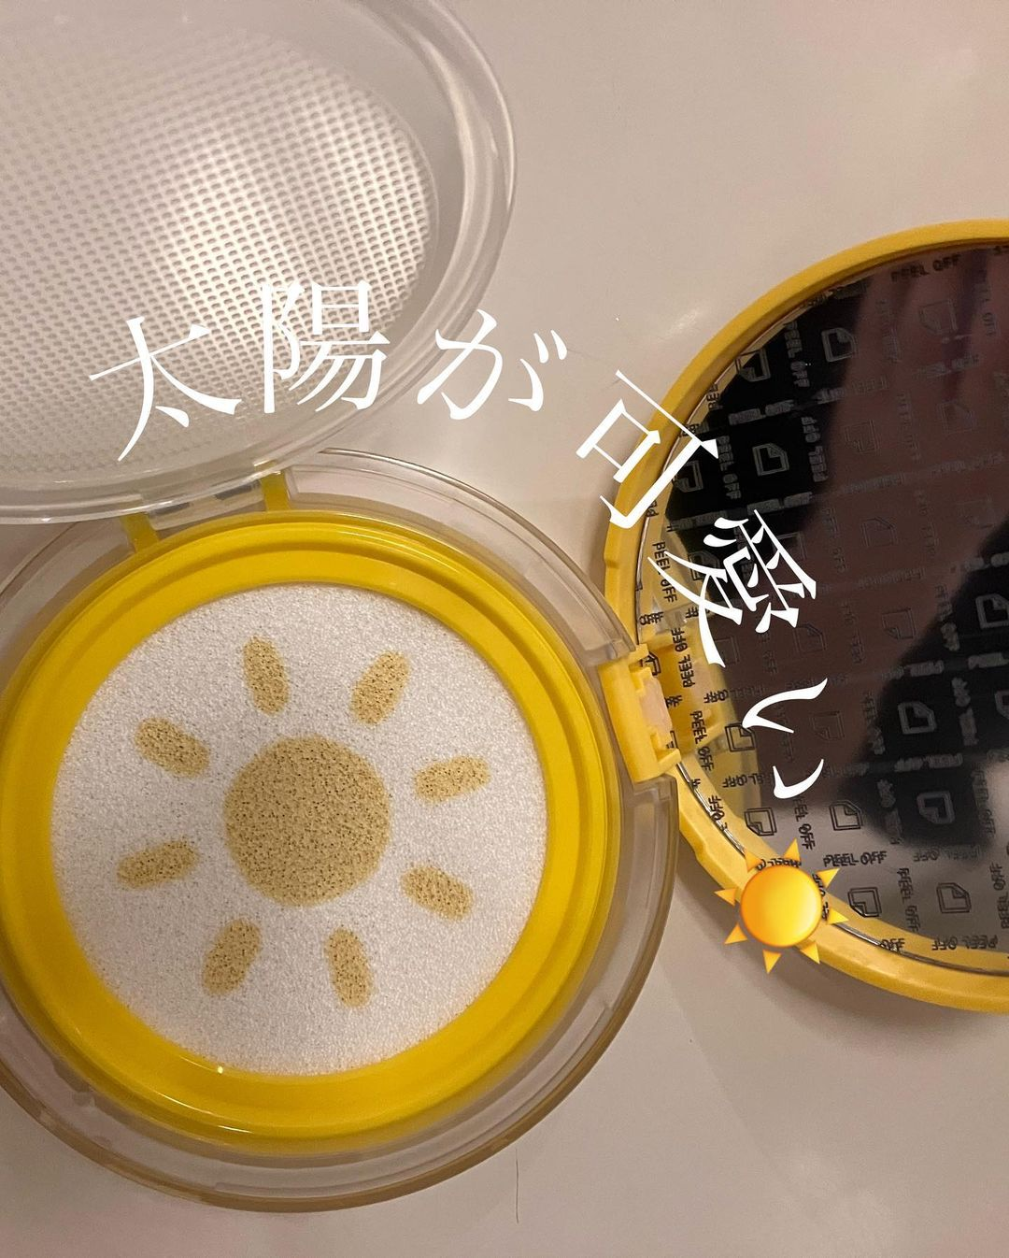
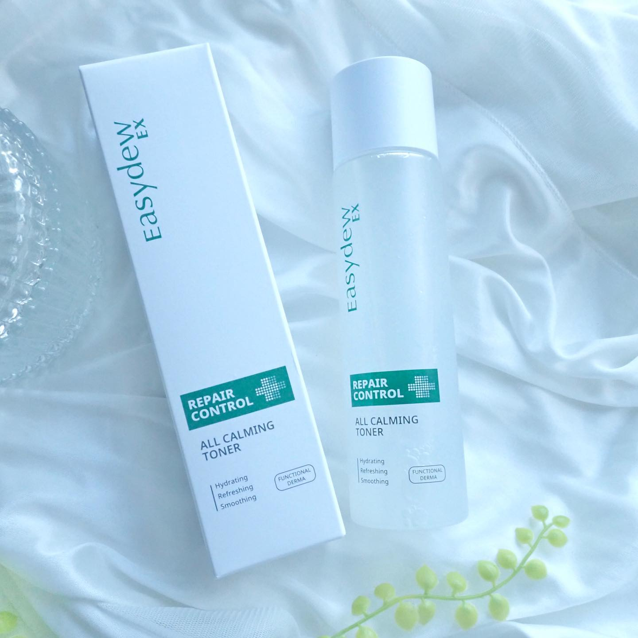
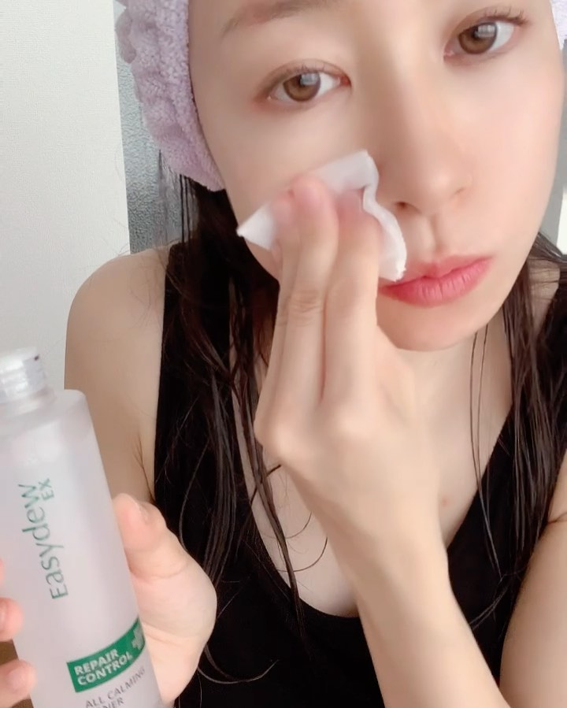
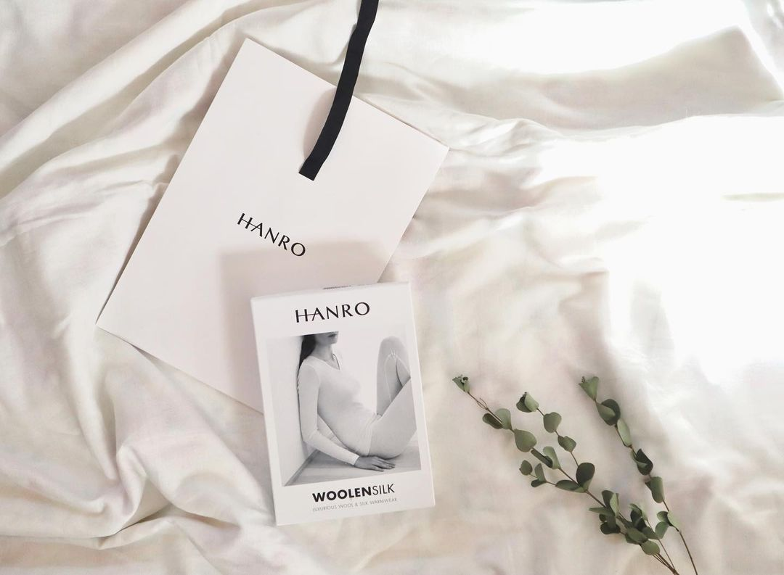
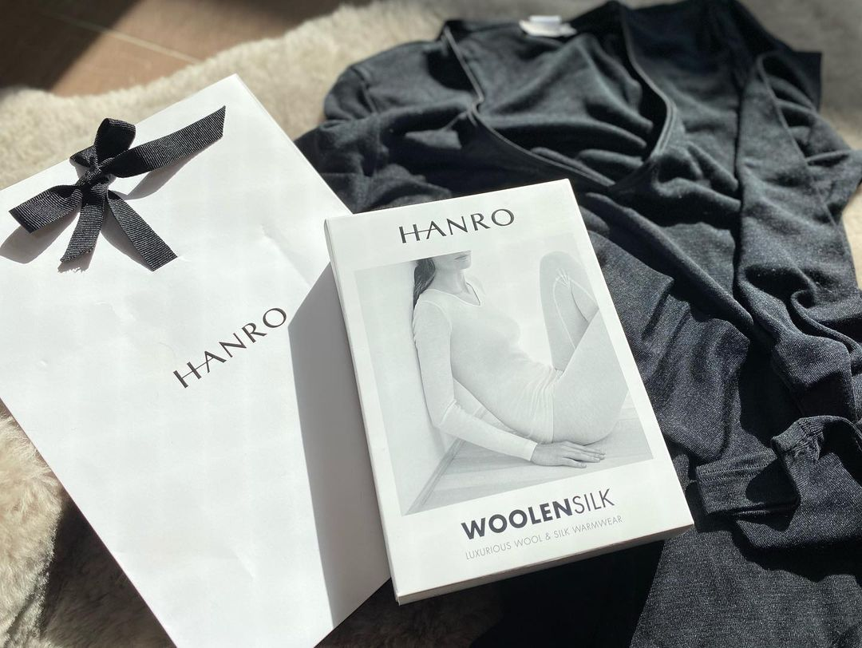
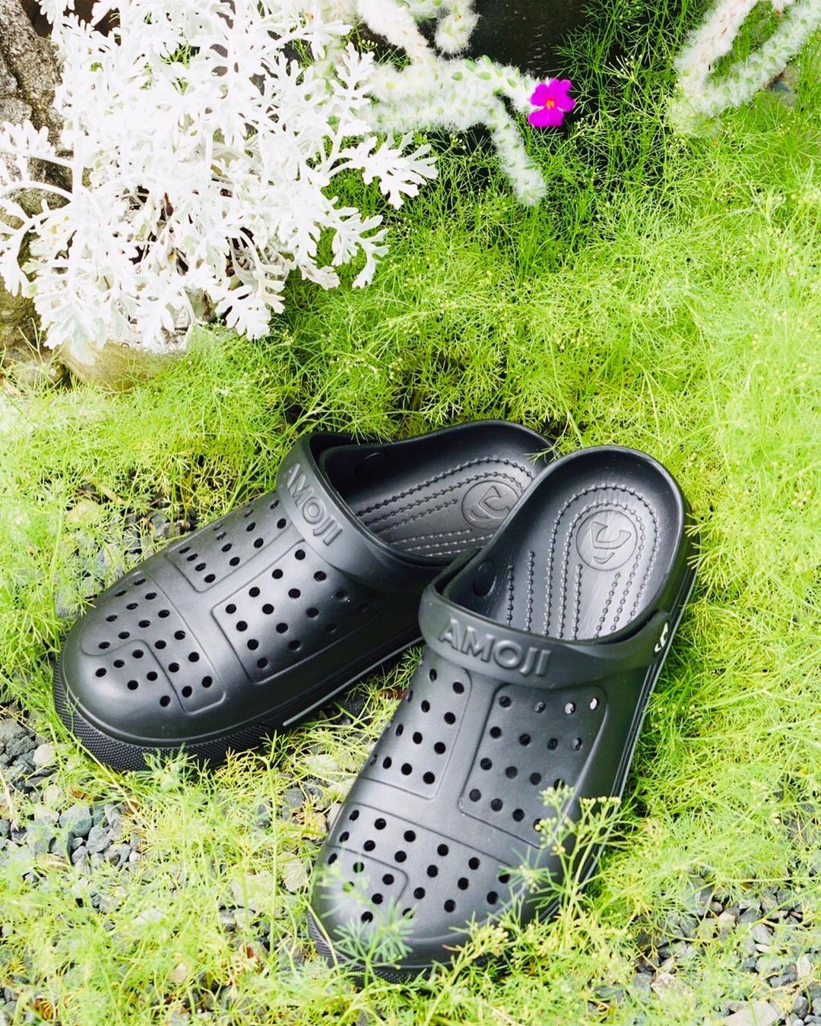
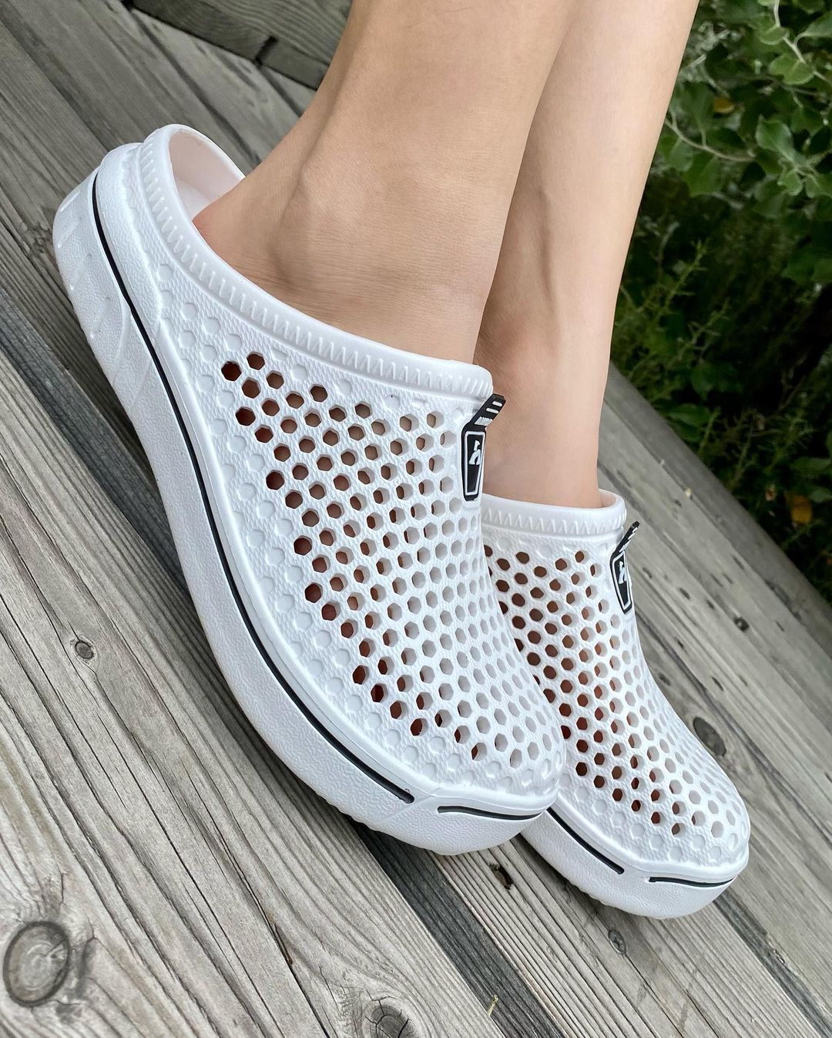
マイクロインフルエンサーPR ｜ 取り組み例
コスメ 投稿例
スキンケア 投稿例
インナーウェア 投稿例
ファッション 投稿例
起用人数 ≒150名
合計ﾌｫﾛﾜｰ ≒280万
ﾌｫﾛﾜｰ平均 ≒ 1.8万
起用人数 ≒100名
合計ﾌｫﾛﾜｰ ≒310万
ﾌｫﾛﾜｰ平均 ≒ 3.1万
起用人数 ≒ 40名
合計ﾌｫﾛﾜｰ ≒130万
ﾌｫﾛﾜｰ平均 ≒ 3.5万
起用人数 ≒ 30名
合計ﾌｫﾛﾜｰ ≒ 70万
ﾌｫﾛﾜｰ平均 ≒ 2.5万

Slide 10
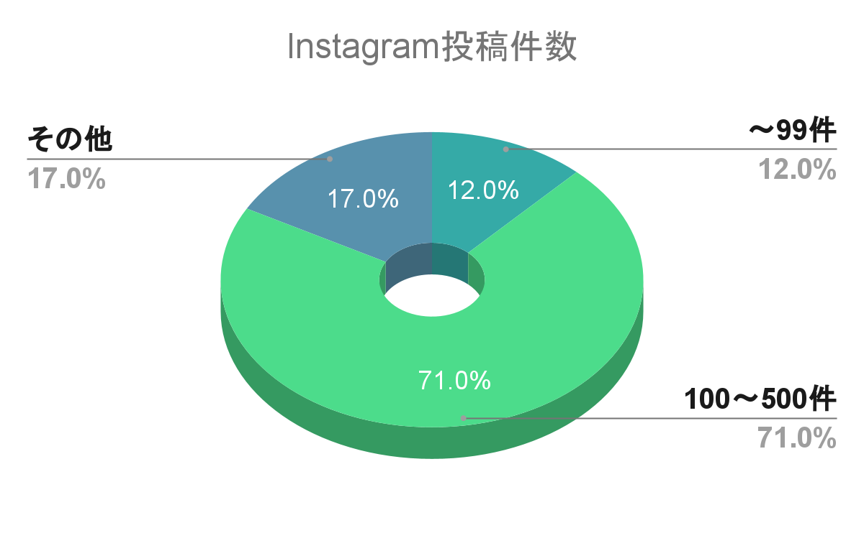
マイクロインフルエンサーPR ｜ 購入に繋がるクチコミの件数
興味を持った商品について検索した際、Instagramで何件のクチコミ投稿があれば
安心感、信用度がアップして購入の後押しとなりますか？
BIJIN&Co.株式会社調べ（2023年10月）
100件以上の一般ユーザーの投稿があると、
安心感や信用度アップに繋がり、購入の後押しとなる。
消費者は購入前に、実際に使用した感想や情報を取得し、購入の比較検討をしている。

Slide 11
西日本メディアPR×マイクロインフルエンサーPR 特別パッケージ
スポットPR ＋ マイクロインフルエンサー20名
費用（net／税別） | 900,000円〜
実施項目 | ・プレスリリース作成 ・プレスリリース配信 （「PRでっせ」にて配信） ・企画会議（1回） ・広報事務局（1ヶ月） ・メディアプロモート ・掲載報告レポート作成 （クリッピング、効果測定、分析など） ・インフルエンサー選定 ・インフルエンサーキャスティング
イベントPR ＋ マイクロインフルエンサー20名
費用（net／税別） | 1,000,000円〜
実施項目 | ・プレスリリース作成 ・プレスリリース配信 （「PRでっせ」にて配信） ・企画会議（1回） ・広報事務局（1ヶ月） ・メディアプロモート ・掲載報告レポート作成 （クリッピング、効果測定、分析など） ・内覧会レクチャー ・当日受付 ・当日メディア対応 ・インフルエンサー選定 ・インフルエンサーキャスティング ※司会派遣や台本作成、その他音響周りなど、イベント制作部分について別途費用。
※TVやニュース媒体など、メディアに取り上げられる事を保証するプランではありませんので、予めご注意ください。

Slide 12
キャスティングにイノベーションを
会社概要｜Company Profile
商号 ：BIJIN&Co.株式会社
英語表記 ：BIJIN&Co. Inc.
本社 ：〒105-0011 東京都港区芝公園4丁目6-8 BIJIN-BLDG.
TEL: 03-3433-6688 FAX: 03-3433-6689
URL ：https://bijin-co.jp
E-Mail ：contact@bijin-co.jp
設立 ：2010年2月18日
資本金 ：1億5,650万円（資本準備金含む）
代表取締役 ：田中 慎也
事業内容 ：インターネットメディア事業
インターネットサービスの企画、開発等に関する事業
デジタルコンテンツの企画、制作、配信等に関する事業
広告、宣伝、販売促進、リサーチならびに代理業
モデルの養成、マネジメントおよび肖像権の管理に関する事業
前各号のノウハウおよびライセンス提供に関する事業 他
会社ホームページ https://bijin-co.jp
WEBサービス https://cloudcasting.jp
http://www.bijint.com

